Slide 1
Проект
«ТЕАТР И ДЕТИ»
Подготовила: Зубова Е.С. Воспитатель 1 квалификационной категории
Март, 2022г

Slide 2
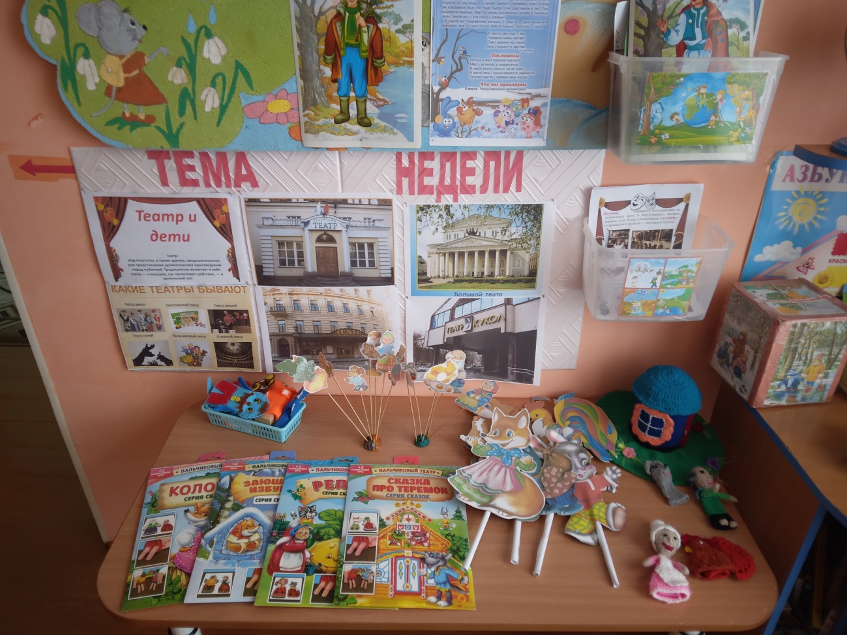
Театр – это волшебный мир!
Он дает уроки красоты, морали и нравственности.
А чем они богаче, тем успешнее идет развитие духовного мира детей.

Slide 3
Вид проекта: познавательно-творческий, фронтальный.
Участники проекта: воспитанники старшей группы, педагоги, родители.
Возраст детей: старшая группа (дети 5-7 лет)
Продолжительность проекта: краткосрочный (21 марта-31 марта)
!

Slide 4
Проблема.
В последнее время отмечается недостаточное внимание родителей и детей к театру. Вследствие этого, многие дети отличаются застенчивостью, скованностью на открытых мероприятиях, заниженной самооценкой, слабо развитым творческим воображением, узкими представлениями об окружающей действительности. Также присутствуют такие негативные проявления, как грубость, эмоциональная глухота, враждебность и т.п.
Решение этих проблем – театрализованная деятельность, т.к. самый короткий путь эмоционального раскрепощения ребёнка, снятия зажатости обучения, чувствованию и художественному воображению – это путь через игру, фантазирование, сочинительство.

Slide 5
Актуальность проекта: Театральная деятельность - это самый распространенный вид детского творчества. Она близка и понятна ребёнку, глубоко лежит в его природе и находит свое отражение стихийно, потому что связана с игрой. Занятия театрализованной деятельностью помогают развить интересы и способности ребенка, способствуют общему развитию; проявлению любознательности, усвоению новой информации и новых способов действия, развитию ассоциативного мышления. У ребенка развивается умение комбинировать образы, интуиция, смекалка и изобретательность, способность к импровизации. Занятия театральной деятельностью и частые выступления на сцене перед зрителями способствуют реализации творческих сил и духовных потребностей ребенка, раскрепощению и повышению самооценки, и, в итоге - раскрытию творческого потенциала ребенка.

Slide 6
Цель: приобщение детей к театральной деятельности через знакомство со сказкой. Программное содержание: Познакомить детей с театральным искусством, историей театра и его многообразии. Закрепить правила поведения в театре. Совершенствовать умения художественно - речевой деятельности на основе литературных текстов: пересказывать рассказы, сказки близко к тексту, пересказывать от лица литературного героя. Способствовать самовыражению в театрализованной игре в процессе создания целостного образа героя в его изменении и развитии. Воспитывать положительное отношение детей к театрализованным играм.

Slide 7
Ожидаемый результат:
• дети и родители познакомятся с историей театра, его видами, способами изготовления и обыгрывания;
• увлеченное использование театрального уголка детьми в группе с самостоятельной деятельности и дадут хорошие показатели «актерского мастерства» для детей 5-6лет;
• дети освоят правила поведения в театре;
• дети научатся работать в коллективе сверстников, выслушивать друг друга, приходить на выручку.

Slide 8
Этапы проекта: 1. Подготовительный этап _Сбор литературы - Беседы с детьми - Составление плана работы - Изготовление атрибутов - Разработка рекомендаций для родителей - Подбор наглядной информации
2.Основной этап
Беседа «Что такое театр», «История создания театра», «Театральная азбука» знакомство с театральными терминами и профессиями
Показ пальчикового театра по русским народным сказкам
Язычковая гимнастика: «Путешествие язычка.
Просмотр в ДК кукольного спектакля «
Рисование «Сказочный герой(«Кот в сапогах»).
Конструирование для домашнего театра из подручных средств(гусниц, бабочек, пел)
Художественное творчество «Маски»
Консультация для родителей «Приучаем ребёнка к чтению», «роль сказки в жизни ребёнка»
3.Заключительный этап
Инсценировка сказки « Муха-Цокотуха»
Выставка акции «Подари книгу детскому саду»

Slide 9
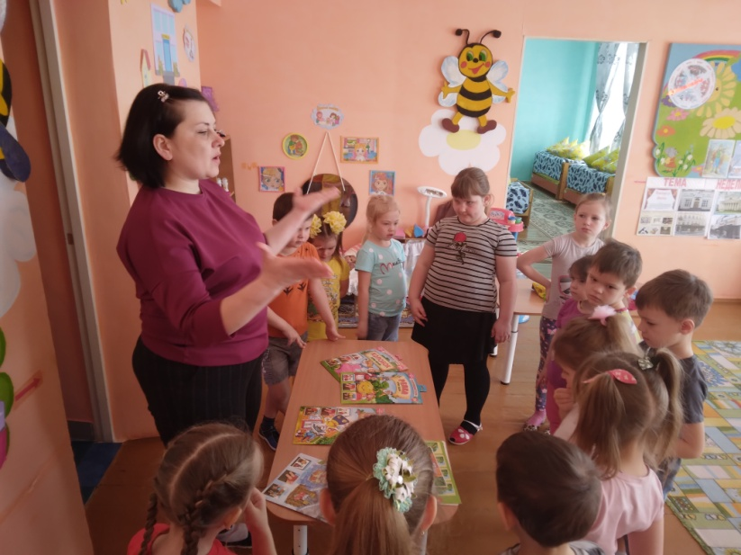
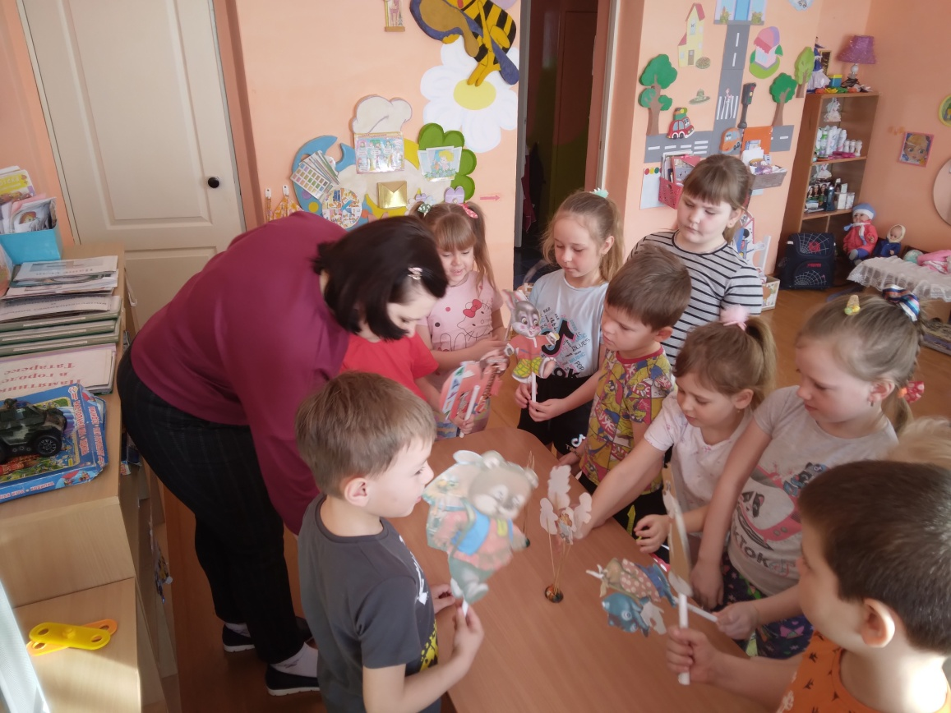
Знакомства с видами детского театра(пальчиковый, кукольный, настольный и т.д.)

Slide 10
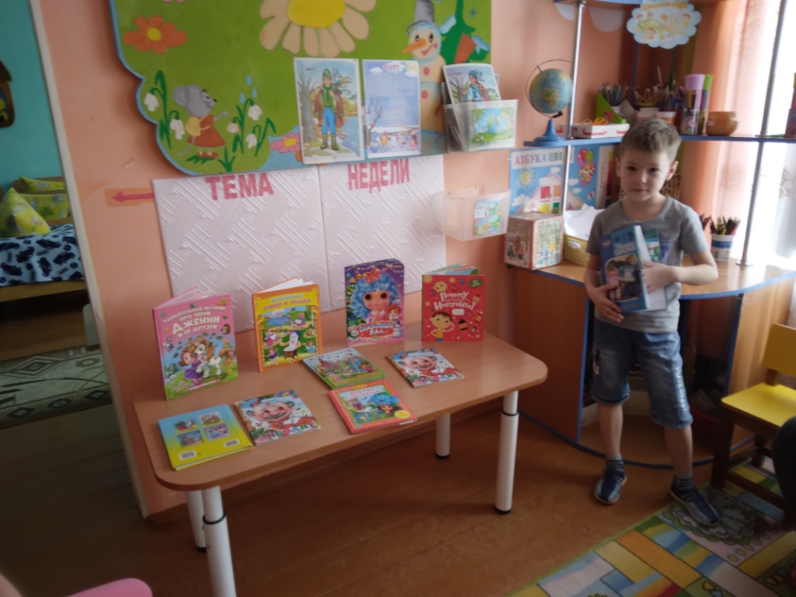
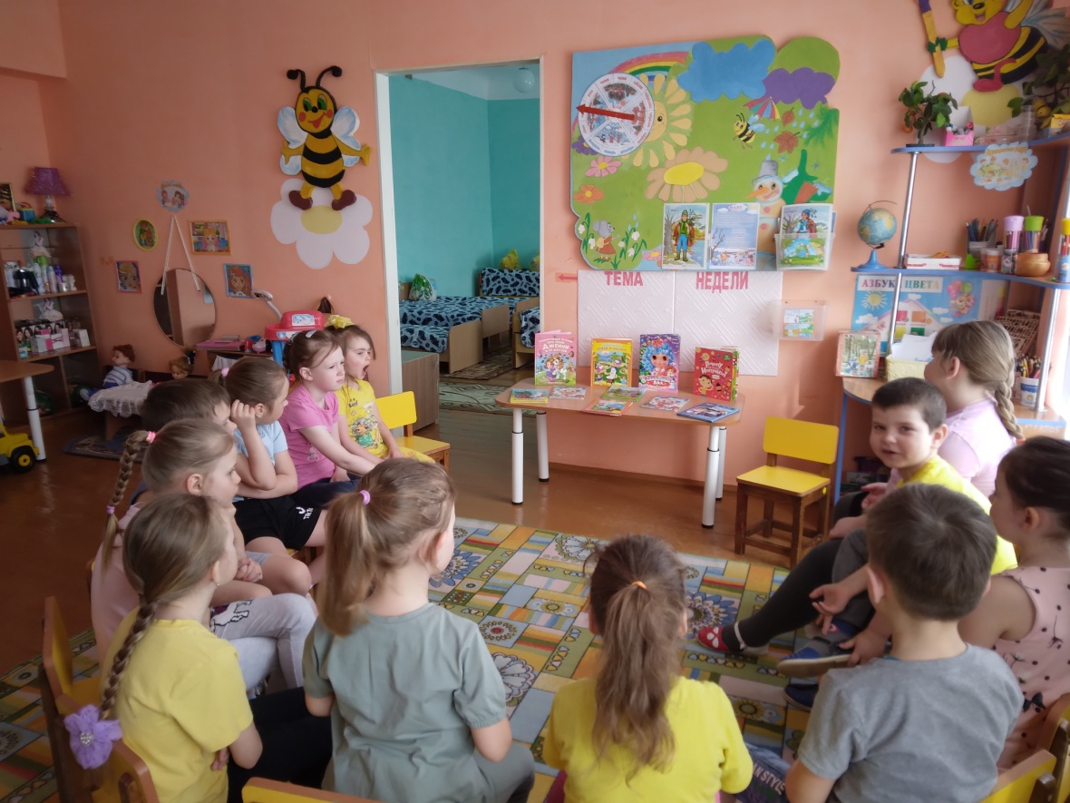
Беседа
«Моя любимая книга или сказка»

Slide 11
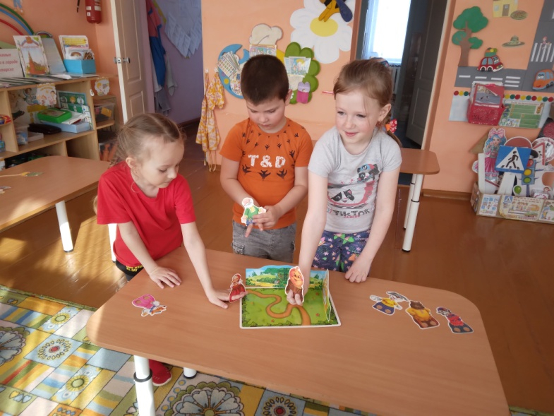
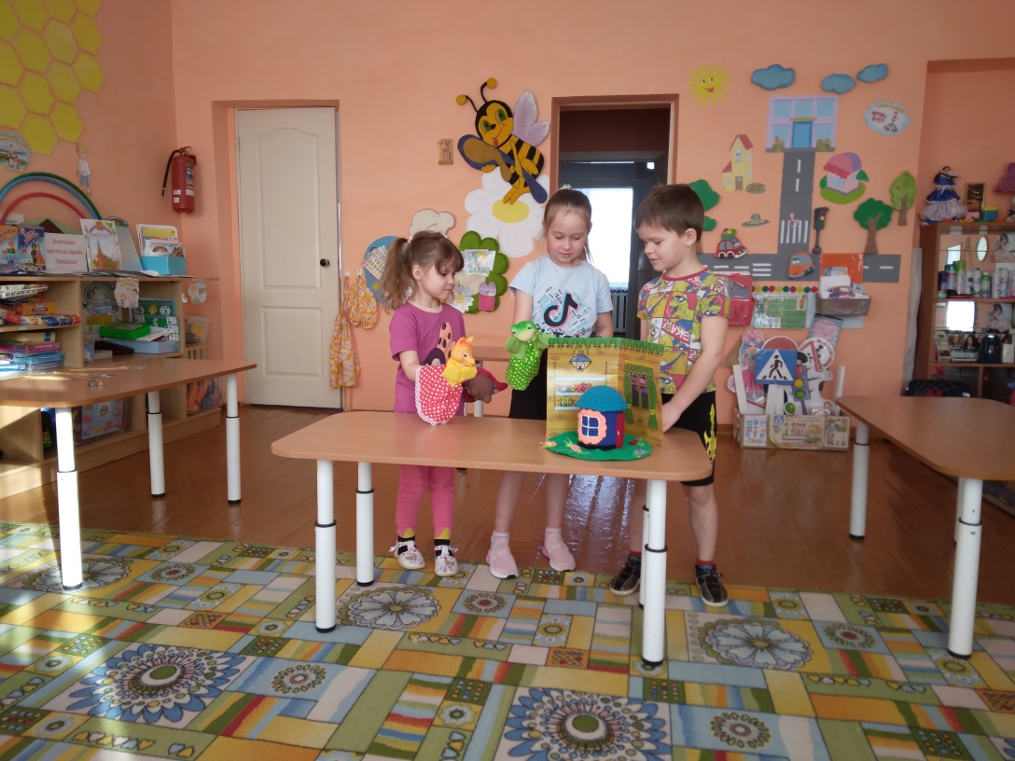
Театрализация русско- народных сказок

Slide 12
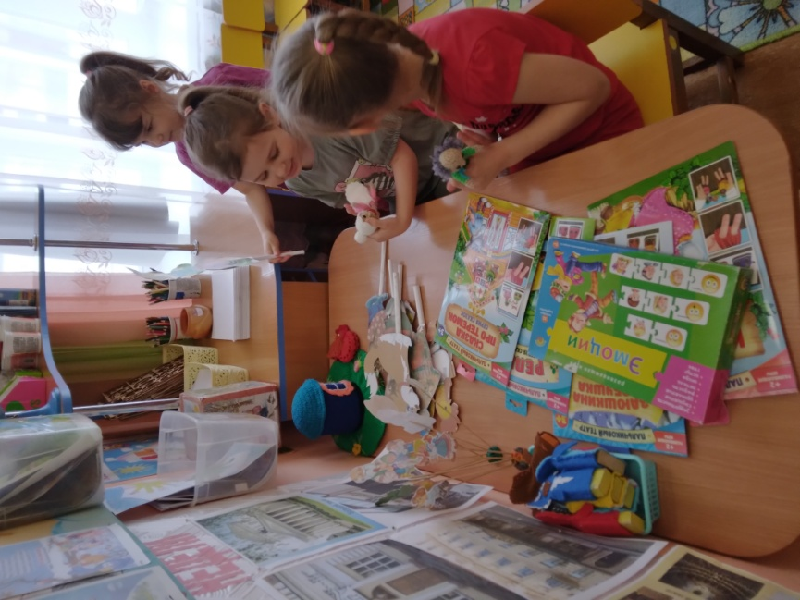
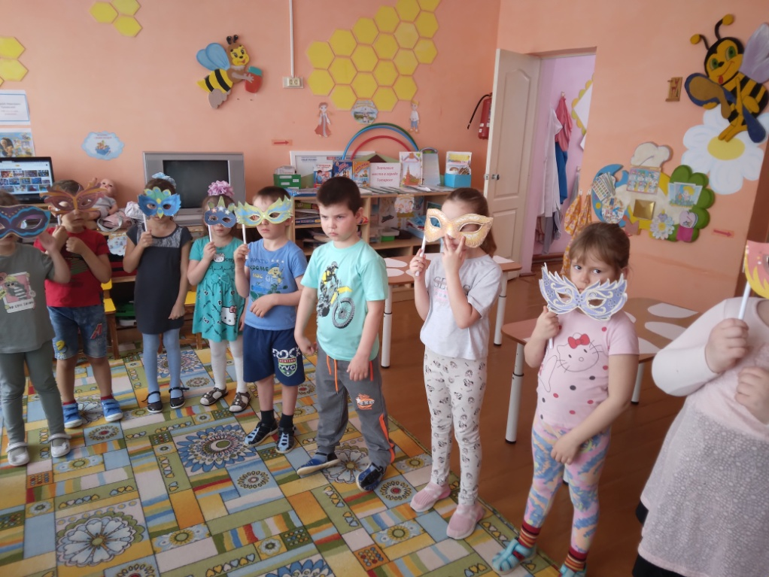
Дидактические игры
«Эмоции»
«Отгадай маску»

Slide 13
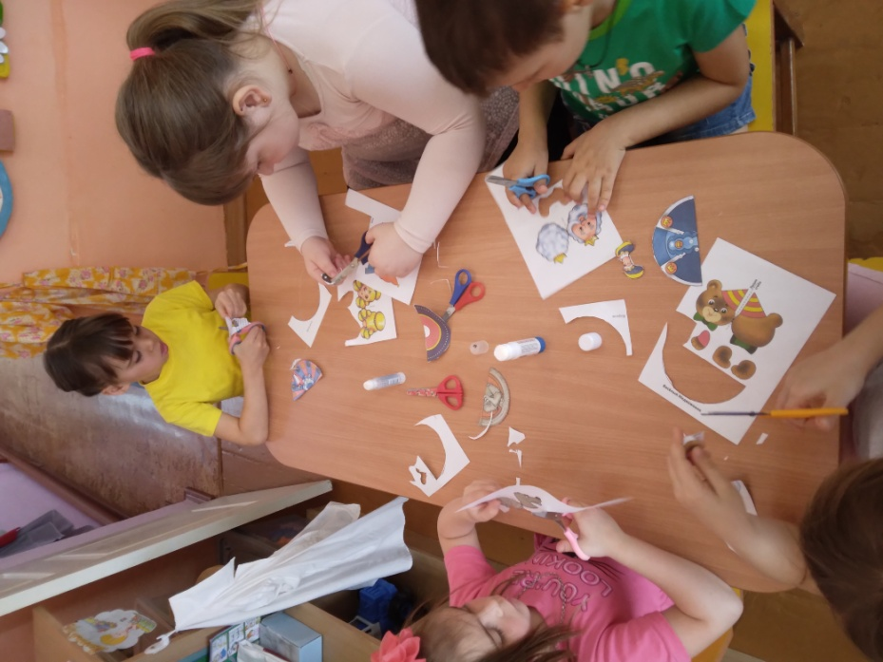
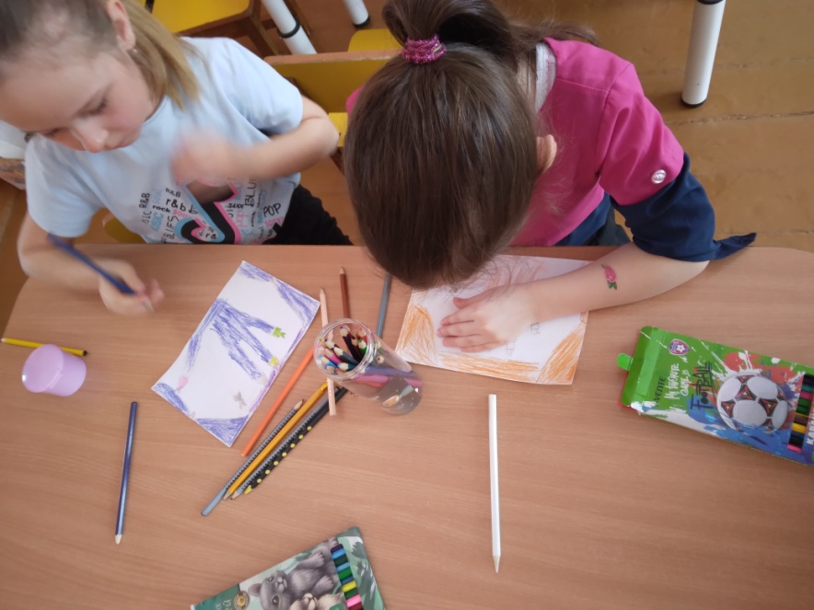
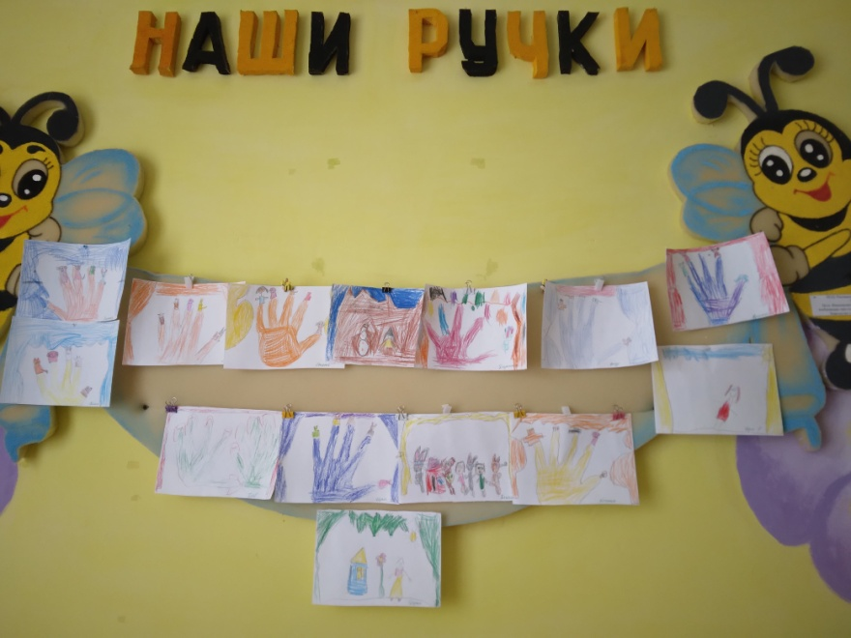
Изготовление настольного театра «Золушка»
Рисование «Пальчиковый театр»

Slide 14
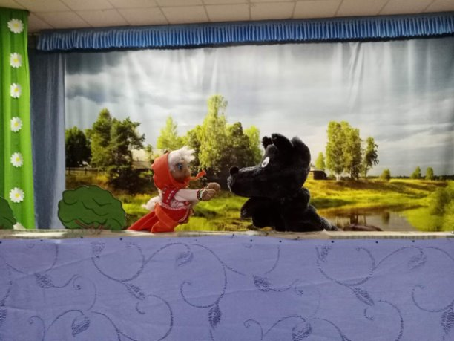
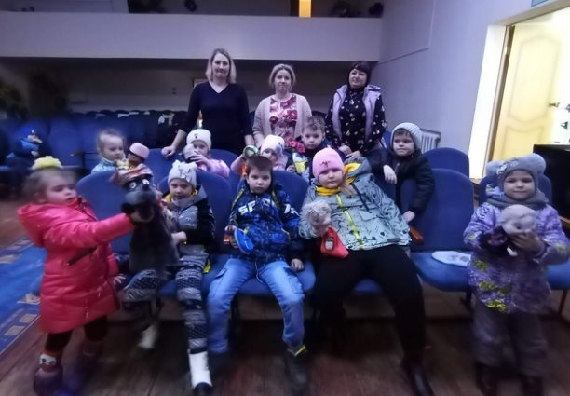
Просмотр сказки в Северотатарском ДК
«Маша и медведь»

Slide 15
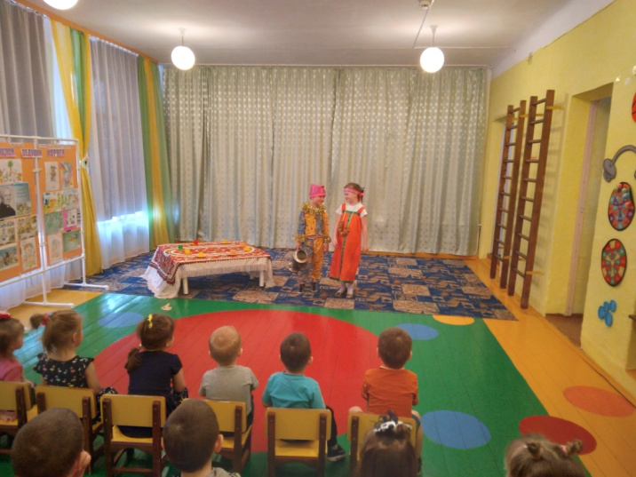
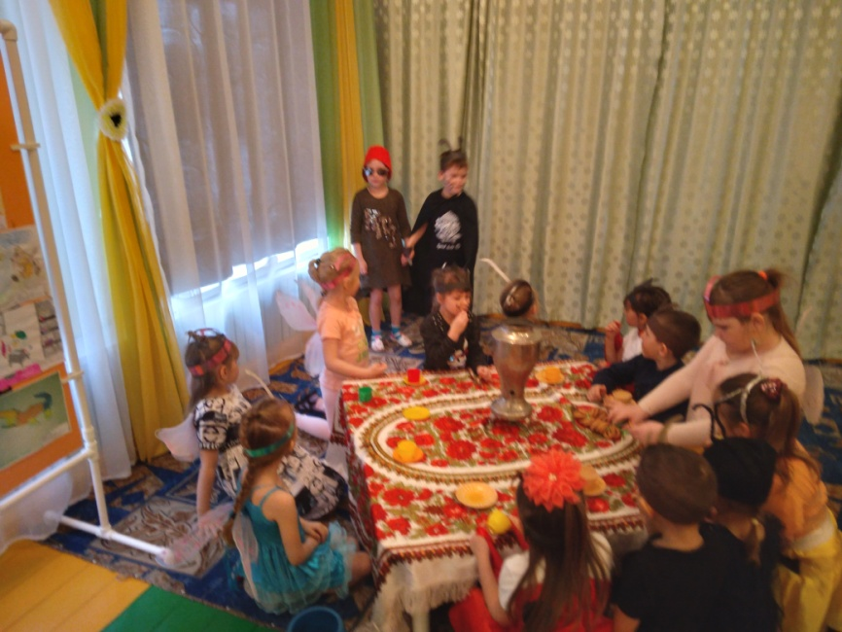
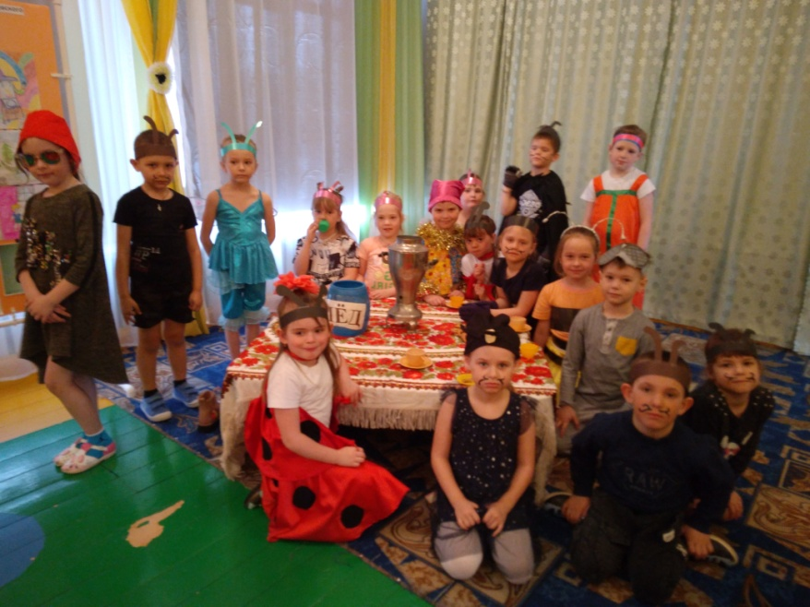
Инсценировка сказки К. Чуковского
«Муха –Цокотуха»

Slide 16
Результат:
Дети познакомились с историей театра,его видами,способами изготовления и обыгрывания.
Мы познакомились с правилами поведения в театре.
Ребята научились работать в коллективе.
А самое главное у детей появился интерес к театру.

